Slide 1
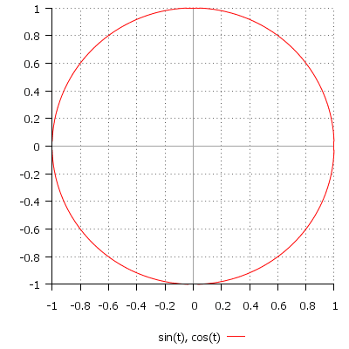
Окружность

Slide 2
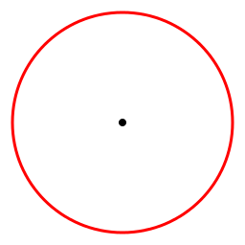
Окружность — замкнутая плоская кривая, все точки которой одинаково удалены от данной точки (центра), лежащей в той же плоскости, что и кривая.

Slide 3
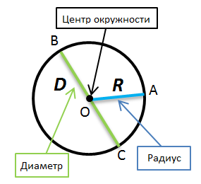
1. У круга есть одна подруга,
Знакома всем ее наружность!
Она идет по краю круга
И называется -…
2. Вроде круг, но дело в том,
Что иначе мы зовем
Нарисованный кружок.
В чем секрет? Скажи, дружок!
Эта странная наружность
Называется...

Slide 4
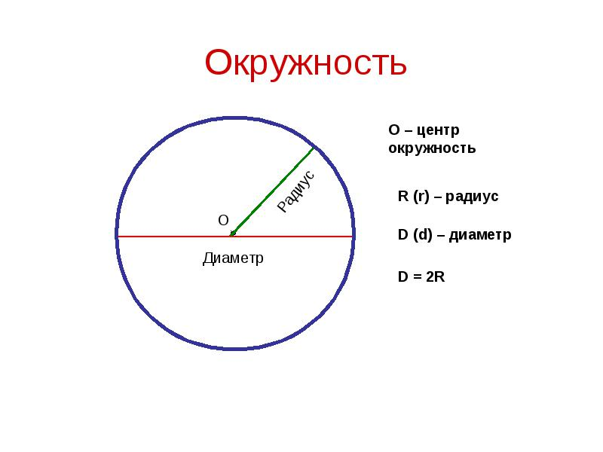
Будильник наш - мой верный друг –
Поможет изучить мне круг.
Когда часы «шесть ровно» скажут,
Стрелки диаметр покажут.
Но когда 12 грянет,
То сразу радиусом станут.
Я-окружность! Кто не знает?
Все должны меня вы знать!
Вы должны меня, ребята,
Изучать и уважать!

Slide 5
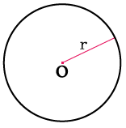
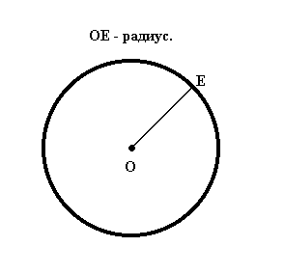
Слово «радиус» впервые встречается в 1569 г. у французского учёного П. Ромуса, несколько позже у Ф. Виета. Становится общепринятым лишь в конце XVII века. Происходит от лат. radius, означающего «луч, спица колеса».
Радиус — не только величина расстояния, но и отрезок, соединяющий центр окружности с одной из её точек.

Slide 6
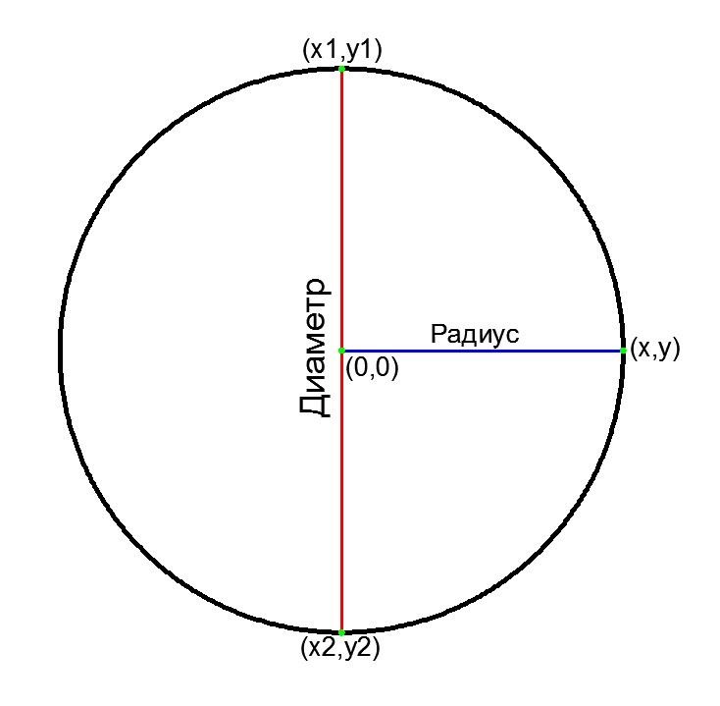
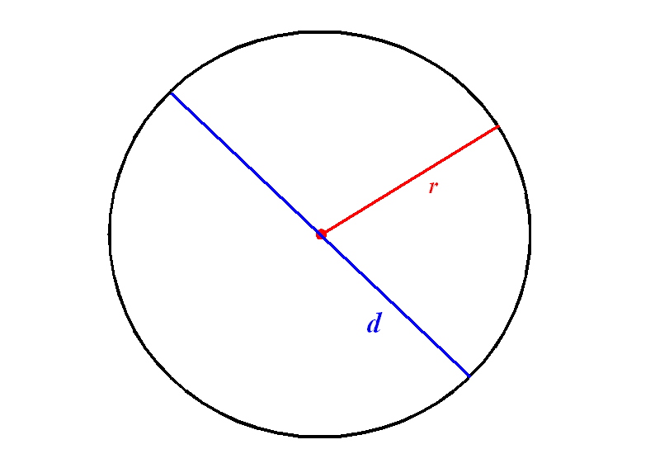
Диаметр— отрезок, соединяющий две точки на окружности и проходящий через центр окружности, а также длина этого отрезка. Диаметр равен двум радиусам.
Диаметр — это хорда (отрезок, соединяющий две точки) на окружности, проходящая через центр этой окружности (сферы, шара). Также диаметром называют длину этого отрезка.

